Slide 1


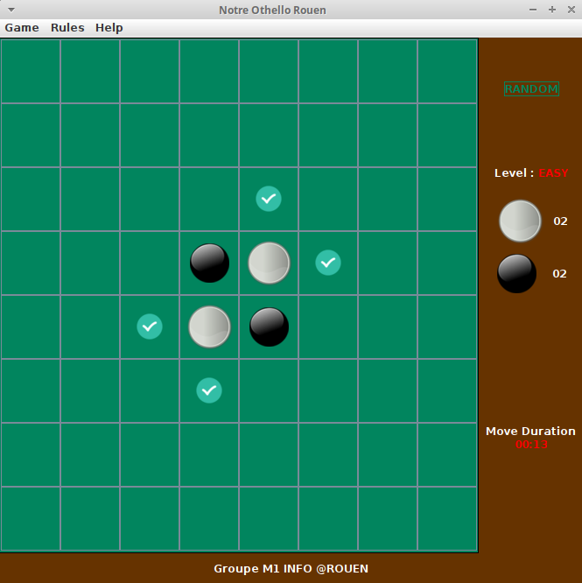
Projet théorie des jeux
Développement du jeu Othello
Nadjah KARA
Yaser GOUMIDI
Enseignante:
Mme. Carla Selmi
M1 Informatique - GIL
Université de Rouen
2019 - 2020

Slide 2
SOMMAIRE
01
02
03
04
INTRODUCTION
SOLUTION TECHNIQUE
PRÉSENTATION DE OTHELLO
ORGANISATION DU CODE
05
06
07
STRATÉGIE
FONCTION D'ÉVALUATION
DÉMONSTRATION
2

Slide 3
INTRODUCTION
Le projet consiste en le développement du jeu othello en implantant les heuristiques Minimax et AlphaBeta lorsque le joueur s’affronte avec une IA
Le jeux aussi permet à deux IA de s'affronter en utilisant différents algorithmes.
On implante une stratégie et une fonction d’evaluation en suivant les règles du jeu Othello.
3

Slide 4




SOLUTION TECHNIQUE PRÉSENTATION DE OTHELLO
Nous avons utilisé JAVA sous l’IDE Eclipse pour le développement du jeu.
Nous avons utilisé l’application zoom pour nos réunions de travaille durant la période du confinement.
pour la rédaction de nos documents, nous avons utilisé l’outille google drive qui permet la modification des document par plusieurs personnes en même temps .
4

Slide 5
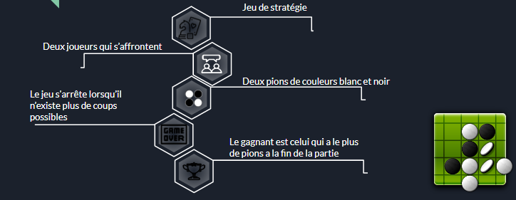
PRÉSENTATION DE OTHELLO
5

Slide 6
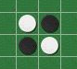
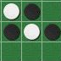
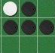
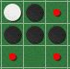
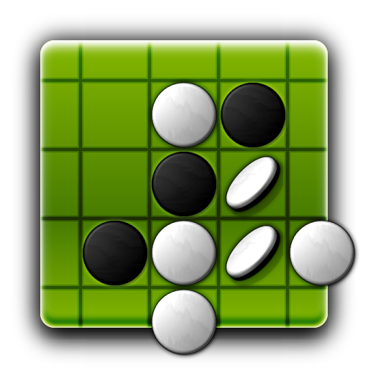
Règles du jeu
PRÉSENTATION DE OTHELLO
Position de départ
Noir joue et entoure le pion blanc entre ces deux pions noir
Retourner le pion blanc et devient noir
Les coups possibles pour blanc
6

Slide 7
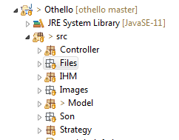

ORGANISATION DU CODE
7

Slide 8

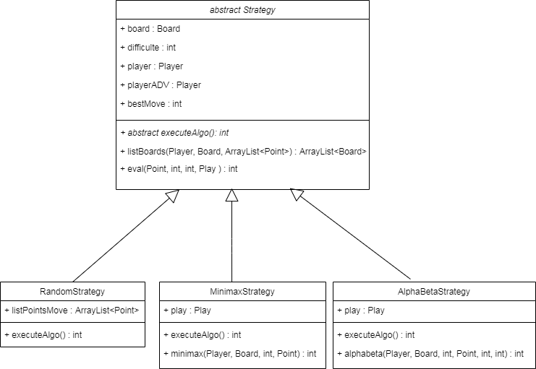
STRATÉGIE
8

Slide 9
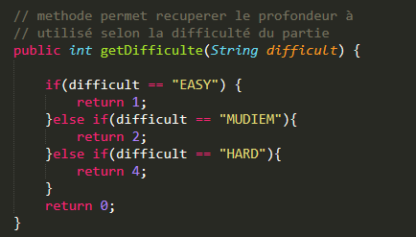
FONCTION D’ ÉVALUATION (1)
9

Slide 10
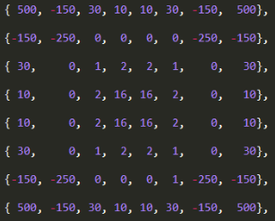
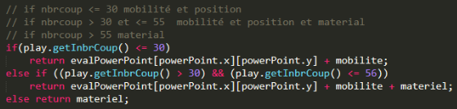
FONCTION D’ ÉVALUATION (2)
10

Slide 11
DÉMONSTRATION
Une petite démonstration du résultat du projet.
Lien : https://www.youtube.com/watch?v=scgBAG1naoE
11

Slide 12
Merci !
Nous avons eu le plaisir de développer ce projet et vous remercions pour votre écoute !

